Slide 1
Presentación para Preventa

Slide 2

Agenda
Descripción del modelo en estrella y cómo mejora la organización de datos.
Resultados clave del modelo predictive.
Beneficios comerciales de la solución diseñada.
Diagrama simplificado de integración multicloud.

Slide 3

1. ¿Qué es el Modelo en Estrella?
Una arquitectura de base de datos diseñada para el análisis eficiente de datos.
Caracterizado por una tabla central (tabla de hechos) conectada a múltiples tablas de dimensiones.

Slide 4
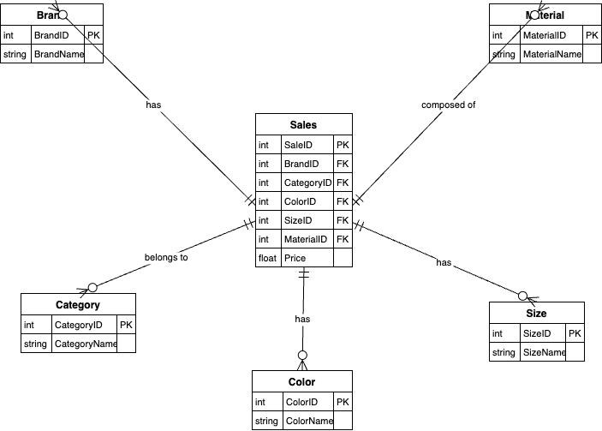
Estructura del Modelo en Estrella
Tabla de hechos: Contiene datos cuantitativos (como precios, ventas).
Tablas de dimensiones: Describen el contexto de los hechos (Marca, Categoría, Color, Talla, Material, etc).

Slide 5
Ventajas del Modelo en Estrella
Consulta Rápida: Optimizado para consultas analíticas.
Simplicidad: Estructura clara y fácil de entender.
Optimización de Procesos: Menos uniones entre tablas.
Flexibilidad: Fácil integración de nuevas dimensiones.

Slide 6
Aplicaciones
Análisis de datos en BI (Business Intelligence)
Informes financieros
Análisis de comportamiento del cliente

Slide 7
2. Resultados claves del Modelo Predictivo de Precios
Objetivo: Desarrollar un modelo de Machine Learning para predecir precios basados en diversas variables.
Dataset: Conjunto de datos que contiene información sobre los precios.
Motivación: Mejorar la toma de decisiones relacionadas con precios a través de la predicción basada en datos.

Slide 8
Selección del Algoritmo
Algoritmo Seleccionado: XGBoost Regressor
Justificación:
Eficiencia computacional y manejo de grandes cantidades de datos.
Capacidad para modelar relaciones complejas.
Buen rendimiento en comparación con otros algoritmos probados.

Slide 9

Métricas de Evaluación del Modelo
Error Absoluto Medio (MAE): 51.44
Error Cuadrático Medio (MSE): 3884.63
Raíz del Error Cuadrático Medio (RMSE): 62.32
Coeficiente de Determinación (R²): -0.3256

Slide 10

Diagnóstico y Mejora
Rendimiento del Modelo: Actualmente limitado pero con potencial de mejora.
Lecciones Aprendidas:
Importancia de una buena calidad de datos y representación de variables.
Necesidad de ajustes constantes para modelos predictivos.
Próximos Pasos:
Implementación de mejores estrategias de preprocesamiento.
Evaluación de modelos avanzados.

Slide 11
3. Beneficios comerciales de la solución diseñada
Optimización de Precios:
Ajustes dinámicos de precios basados en tendencias predichas.
Planificación Estratégica:
Información para definir estrategias comerciales.
Segmentación de Clientes:
Identificación de patrones de precios que impacten diferentes segmentos.

Slide 12
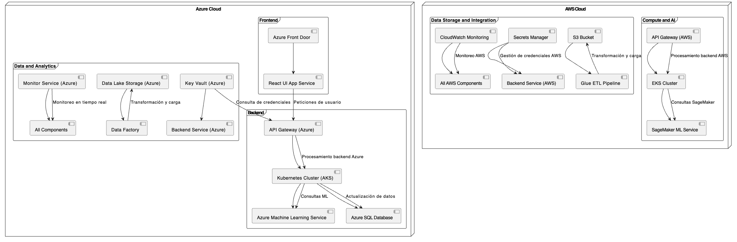
Diagrama simplificado de integración multicloud

Slide 13
Ventajas Multicloud
Computación distribuida: El uso de Kubernetes (AKS y EKS) permite balancear cargas de trabajo y mantener alta disponibilidad de servicios, garantizando escalabilidad horizontal.
Procesamiento de Machine Learning: Amazon SageMaker complementa los servicios de ML de Azure, proporcionando modelos preentrenados, escalabilidad y herramientas avanzadas para entrenamiento y despliegue de modelos.
Almacenamiento eficiente: AWS S3 es un estándar para almacenamiento de datos no estructurados, proporcionando alta durabilidad y capacidad de integración con pipelines de ETL como Glue.
Redundancia y Disaster Recovery: La arquitectura multicloud mejora la tolerancia a fallos y permite tener recuperación ante desastres al distribuir los servicios en diferentes proveedores.

